Slide 1
UNIVERSIDADE ABERTA DO SUS
UNIVERSIDADE FEDERAL DE PELOTAS
Especialização em Saúde da Família
Modalidade a Distância
Turma nº 9
Trabalho de Conclusão de Curso MELHORIA DA ATENÇÃO À SAÚDE DAS PESSOAS COM HAS E/OU DM DA UBS VILA MODERNA, SÃO LUIZ/RR
autora: Yolaila Leyva Noa
Orientador: Guilherme Barbosa Shimocomaqui
Pelotas, 2016

Slide 2
INTRODUÇÃO
As Doenças Crônicas não Transmissíveis (DCNT) são doenças multifatoriais que se desenvolvem no decorrer da vida e são de longa duração;
São consideradas um sério problema de saúde pública;
São responsáveis por 63% de mortes no mundo, segundo OMS.

Slide 3
INTRODUÇÃO
Entre elas encontramos a Hipertensão Arterial Sistêmica (HAS), Diabetes Mellitus (DM) e as neoplasias;
No Brasil, as doenças cardiovasculares representam importantes problemas de saúde, pois é a primeira causa de morte no país.

Slide 4
INTRODUÇÃO
Município: São Luis/ Roraima
Município pequeno;
População: 7.309 habitantes;
3 UBS (ESF);
1 hospital (disponível a realização de exames complementares e consta de atenção especializada: ginecologia e psicologia).

Slide 5
INTRODUÇÃO
UBS:Vila Moderna
Situada na zona rural;
É composta pela recepção, uma sala de enfermagem, sala médica, odontológica e uma farmácia;
Há 13 funcionários: 1enfermeira, 1 médica, 2 técnica de enfermagem,1 auxiliar de serviço geral, 1 dentista, 1 técnica de odontologia e 5 ACS.

Slide 6
INTRODUÇÃO
Baixo conhecimento sobre estas doenças por parte dos usuários;
Baixa cobertura da atenção às pessoas com HAS e/ou DM;
Inadequado preenchimento dos registros das informações;
Dificuldade na adesão quanto às consultas.

Slide 7
OBJETIVO GERAL
Melhorar a atenção à saúde dos usuários com HAS e/ou DM da UBS Vila Moderna, São Luiz, RR.

Slide 8
OBJETIVOS ESPECÍFICOS
Ampliar a cobertura dos usuários com HAS e/ou DM;
Melhorar a qualidade da atenção às pessoas com HAS e/ou DM;
Melhorar a adesão dos usuários;
Melhorar o registro das informações;
Mapear os usuários com HAS e/ou DM de risco para doença cardiovascular;
Promover a saúde dos usuários com HAS e/ou DM.

Slide 9
METODOLOGIA

Slide 10
AÇÕES
Cadastramento das pessoas com HAS e/ou DM;
Monitoramento das ações;
Capacitação dos profissionais da equipe;
Reunião da equipe;
Reunião com os gestores.

Slide 11
LOGISTICA
Caderno de atenção básica 15, Hipertensão Arterial Sistêmica, Ministério da Saúde, Brasília, 2006;
Manual técnico16, Diabetes Mellitus, Ministério da Saúde, Brasília, 2006;
Ficha de espelho de hipertensos e diabéticos disponíveis na unidade de saúde;
Planilha de coletas de dados.

Slide 12
OBJETIVOS, METAS E RESULTADOS

Slide 13
1. Ampliar a cobertura dos usuários com HAS e/ou DM.
1.1- Cadastrar 100% dos usuários com HAS da área de abrangência no Programa de Atenção à Hipertensão Arterial e à diabetes Mellitus da UBS.
1.2- Cadastrar 100% dos usuários com DM da área de abrangência no Programa de Atenção à Hipertensão Arterial e à Diabetes Mellitus da unidade de saúde.

Slide 14
Cobertura do programa de atenção à pessoa com HAS na unidade de saúde.

Slide 15
Cobertura do programa de atenção às pessoas com DM na unidade de saúde.

Slide 16
2. Melhorar a qualidade da atenção dos usuários com HAS e/ou DM.
2.1- Realizar exame clínico apropriado em 100% das pessoas com DM;
2.2- Realizar exame clínico apropriado em 100% das pessoas com HAS;
2.3- Realizar exame dos pés em 100% das pessoas com DM a cada 03 meses.

Slide 17
Proporção de pessoas com HAS com exame clínico em dia de acordo com o protocolo.

Slide 18
Proporção de pessoas com DM com o exame clínico em dia de acordo com o protocolo.

Slide 19
Proporção de pessoas com DM com o exame dos pés em dia

Slide 20
2.4- Garantir a 100% dos usuários com HAS a realização de exames complementares em dia de acordo com o protocolo.
2.5- Garantir a 100% dos usuários com DM a realização de exames complementares em dia de acordo com o protocolo

Slide 21
Proporção de pessoas com HAS com os exames complementares em dia de acordo com o protocolo.

Slide 22
Proporção de pessoas com DM com os exames complementares em dia de acordo com o protocolo.

Slide 23
2.6- Realizar avaliação da necessidade de atendimento odontológico em 100% dos usuários com HAS.
2.7- Realizar avaliação da necessidade de atendimento odontológico em 100% dos usuários com DM.

Slide 24
Proporção de pessoas com HAS com avaliação da necessidade de atendimento odontológico

Slide 25
Proporção de pessoas com DM com avaliação da necessidade de atendimento odontológico

Slide 26
2.8- Priorizar a prescrição de medicamentos da farmácia popular para 100% dos usuários com hipertensão cadastrados na unidade de saúde.
2.9- Priorizar a prescrição de medicamentos da farmácia popular para 100% dos usuários com diabetes cadastrados na unidade de saúde.

Slide 27
Proporção de pessoas com HAS com prescrição de medicamentos da farmácia popular/ hiperdia priorizada

Slide 28
Proporção de pessoas com DM com prescrição de medicamentos da farmácia popular/ hiperdia priorizada

Slide 29
3. Melhorar a adesão dos usuários com HAS e/ou DM ao programa.
3.1- Buscar 100% dos usuários com DM faltosos às consultas na unidade de saúde conforme a periodicidade recomendada;
MÊS 1: 9(100%) MÊS 2: 5(100%) MÊS 3: 0;
3.2- Buscar 100% dos usuários com HAS faltosos às consultas na unidade de saúde conforme a periodicidade recomendada;
MÊS 1: 1(100%) MÊS 2: 0 MÊS 3: 0

Slide 30
4. Melhorar o registro das informações.
4.1- Manter ficha de acompanhamento de 100% dos usuários com DM cadastrados na unidade de saúde;
Mês 1: 16 (100%) Mês 2: 17 (100%) Mês 3: 25 (100%);
4.2- Manter ficha de acompanhamento de 100% dos usuários com HAS cadastrados na unidade de saúde.

Slide 31
Proporção de pessoas com HAS com registro adequado a ficha de acompanhamento.

Slide 32
5. Mapear usuários com DM e/ou HAS de risco para doença cardiovascular.
5.1- Realizar estratificação do risco cardiovascular em 100% dos usuários com DM cadastrados na unidade de saúde;
2- Realizar estratificação do risco cardiovascular em 100% dos usuários com HAS cadastrados na unidade de saúde.

Slide 33
Proporção de pessoas com HAS com estratificação de risco cardiovascular por exame clínico em dia

Slide 34
Proporção de pessoas com DM com estratificação de risco cardiovascular por exame clínico em dia.

Slide 35
6. Promover a saúde dos usuários com HAS e/ou DM.
6.1- Garantir orientação nutricional sobre alimentação saudável a 100% dos usuários com HAS;
Mês 1: 61 (100%) Mês 2: 77 (100%) Mês 3: 114 (100%);
6.2- Garantir orientação nutricional sobre alimentação saudável a 100% dos usuários com DM;
Mês 1: 16 (100%) Mês 2: 17 (100%) Mês 3: 25 (100%).

Slide 36
3- Garantir orientação em relação à prática regular de atividade física a 100% dos usuários com HAS.
Mês 1: 61 (100%) Mês 2: 77 (100%) Mês 3: 114 (100%);
4- Garantir orientação em relação à prática regular de atividade física a 100% dos usuários com DM.
Mês 1: 16 (100%) Mês 2: 17 (100%) Mês 3: 25 (100%).

Slide 37
5- Garantir orientação sobre os riscos do tabagismo a 100% dos usuários com HAS;
Mês 1: 61 (100%) Mês 2: 77 (100%) Mês 3: 114 (100%);
6- Garantir orientação sobre os riscos do tabagismo a 100% dos usuários com DM;
Mês 1: 16 (100%) Mês 2: 17 (100%) Mês 3: 25 (100%).

Slide 38
7- Garantir orientação sobre higiene bucal a 100% dos usuários com HAS;
Mês 1: 61 (100%) Mês 2: 77 (100%) Mês 3: 114 (100%);
8- Garantir orientação sobre higiene bucal a 100% dos usuários com DM;
Mês 1: 16 (100%) Mês 2: 17 (100%) Mês 3: 25 (100%).

Slide 39
DISCUSSÃO
A maioria dos usuários com HAS e DM não estavam cadastrados no Programa Hiperdia;
Muitos não possuíam prontuários clínicos;
Melhoramos a qualidade da atenção dos usuários;
Qualificamos o registro das informações, mapeamos o risco cardiovascular;
desenvolvemos ações de promoção de saúde.

Slide 40
A incorporação do cadastramento no cotidiano do serviço configura-se como uma ação de acompanhamento das pessoas com HAS e/ou DM, que favorece a vinculação desses usuários com a equipe da UBS.

Slide 41
Faz-se necessário o comprometimento e a dedicação da equipe multidisciplinar para esta ação em sua rotina de trabalho, como parte do atendimento, além de treinamento específico proporcionado através de capacitações e/ou reuniões de equipe.

Slide 42
Fica o desafio para a equipe dar continuidade ao cronograma, continuar programando e supervisionado as atividades a serem desenvolvidos os encontros e a incentivar ainda mais aos usuários.

Slide 43
Após 12 meses da intervenção, constata se uma melhoria considerável na atenção dos usuários com HAS e/ou DM, apesar de algumas metas não terem atingidos 100%;
Nossa equipe vai superar os indicadores que ainda não foram cumpridos seus objetivos e vamos incorporar a intervenção no nosso trabalho diário.

Slide 44
Este projeto será exemplo para implementar outros na UBS Vila Moderna, daremos início os próximos meses ao projeto relacionado com o programa de crescimento e desenvolvimento.

Slide 45
REFLEXÃO CRÍTICA
Ser participe deste curso me deixou muito feliz;
Conheci o ambiente virtual de aprendizagem;
Conheci a meu estimado orientador, Guilherme Barbosa Shimocomaqui que graça a sua ajuda logre realizar o curso.

Slide 46
Achei que realizar a intervenção na UBS Vila Moderna não seria tão difícil quanto foi. Acredito que poderia ter me doado mais ao curso e, assim, cumprir os prazos corretamente;
Considero satisfatória a realização da minha intervenção com os resultados alcançados, ainda que não tão abrangentes, e com meu aprendizado.

Slide 47
O curso de especialização em saúde da família da UFPel significou para minha prática profissional a possibilidade de adquirir novos conhecimentos acerca de ESF;
oportunidade de mudança no meu processo de trabalho e dos membros da equipe.

Slide 48
Aprendi, que nossas ações em saúde devem ser programadas baseando-se em dados, pois é onde melhor são apresentadas todas as necessidades da população assistida;
Aprendi que trabalhar em equipe faz mais aproveitosa à realização de nossas tarefas diárias.

Slide 49
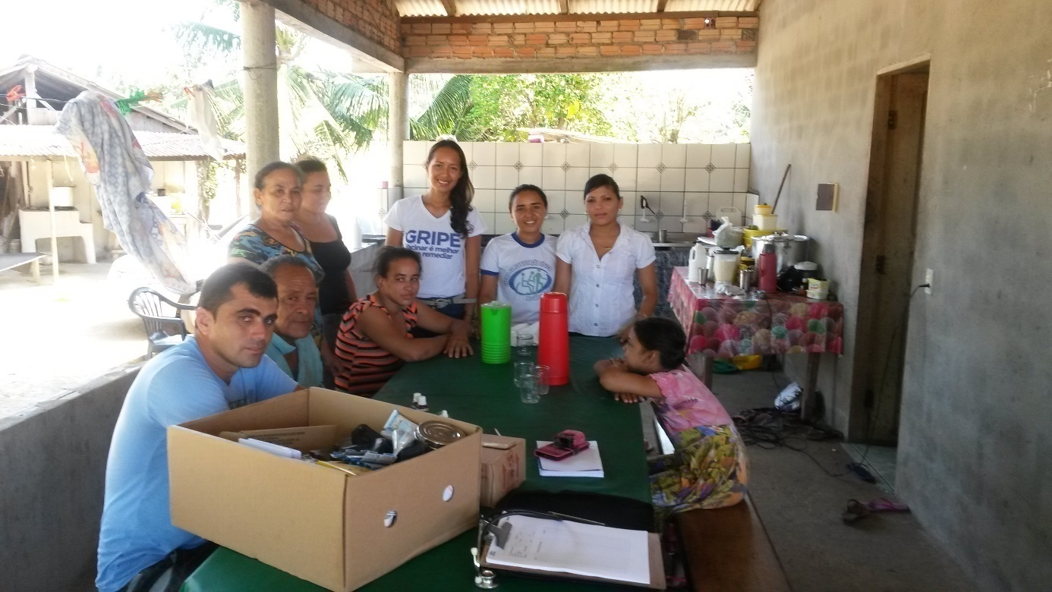

Slide 50
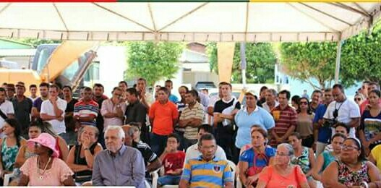

Slide 51
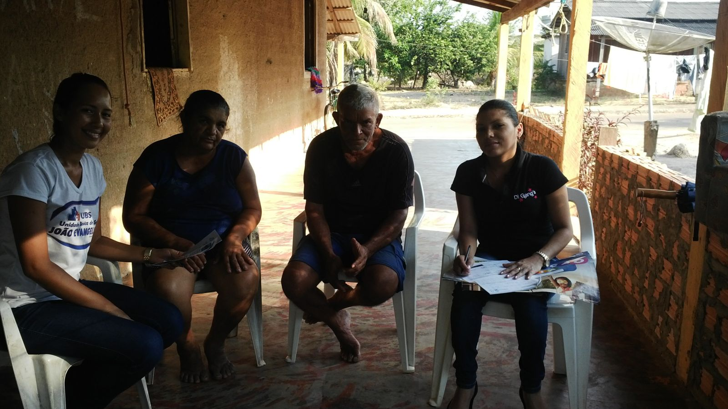

Slide 52
“Que Deus me conceda falar com propriedade e pensar de forma correspondente aos dons que me foram dados, porque Ele é o guia da sabedoria e o orientador dos sábios.”
OBRIGADA

